Slide 1
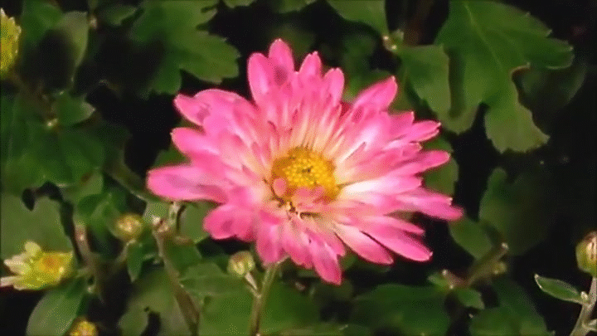
আজকের পাঠে সবাইকে শুভেচ্ছা

Slide 2
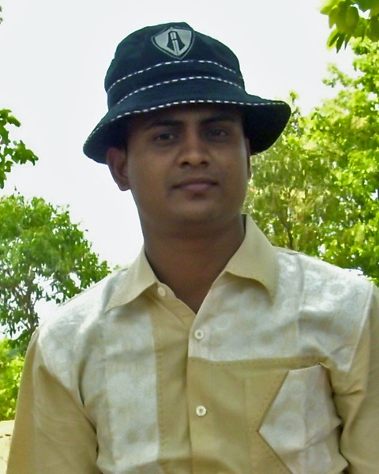
উপস্থাপনায়
মোঃ মোফাকখারুল আলম
সহকারী শিক্ষক
গামরুলী সরকারি প্রাথমিক বিদ্যালয়
কেন্দুয়া, নেত্রকোণা।
মোবাইলঃ ০১৭১৮-১৪৬১৬৩
শ্রেণিঃ দ্বিতীয়
বিষয়ঃ বাংলা
সময়ঃ ৪৫ মিনিট

Slide 3
চল আমরা সবাই মিলে একটি গান গাই

Slide 4
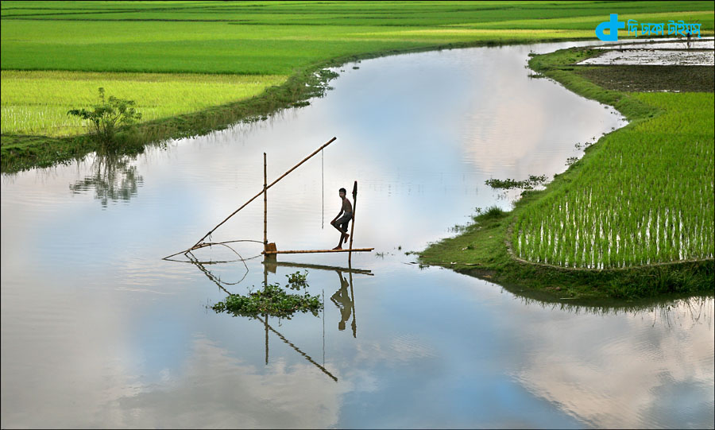
তোমরা কি জান এটা কিসের ছবি?
ছোট নদীর ছবি

Slide 5
আমাদের আজকের পাঠ
আমাদের ছোট নদী

Slide 6
শিখনফল
এ পাঠ শেষে শিক্ষার্থীরা-
1.1.1 বর্ণ সহযোগে তৈরি শব্দ শুনে স্পষ্ট ও শুদ্ধভাবে বলতে পারবে।
১.২.১ বর্ণ সহযোগে তৈরি শব্দযুক্ত বাক্য শুনে স্পষ্ট ও শুদ্ধভাবে বলতে পারবে।
১.৩.১ আদেশ শুনে পালন করতে পারবে।
১.৩.২ নির্দেশ শুনে পালন করতে পারবে।
১.৩.৪ প্রশ্ন শুনে বুঝতে পারবে।

Slide 7
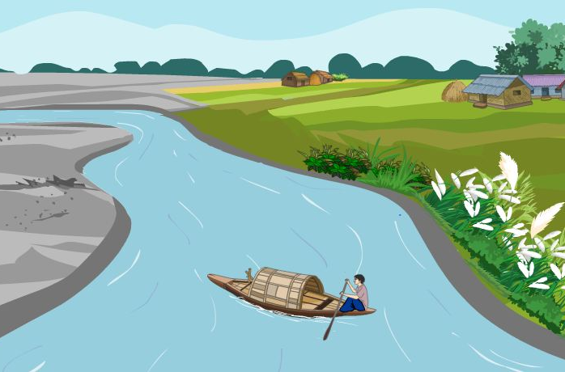
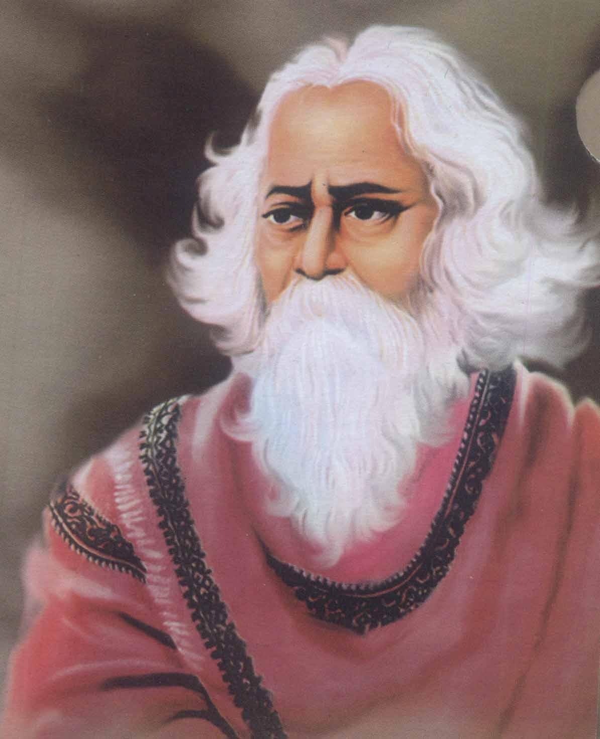
আমাদের ছোট নদী
রবীন্দ্রনাথ ঠাকুর
পাঠ্যাংশ: তীরে তীরে ছেলেমেয়ে ………জেগে ওঠে পাড়া।

Slide 8
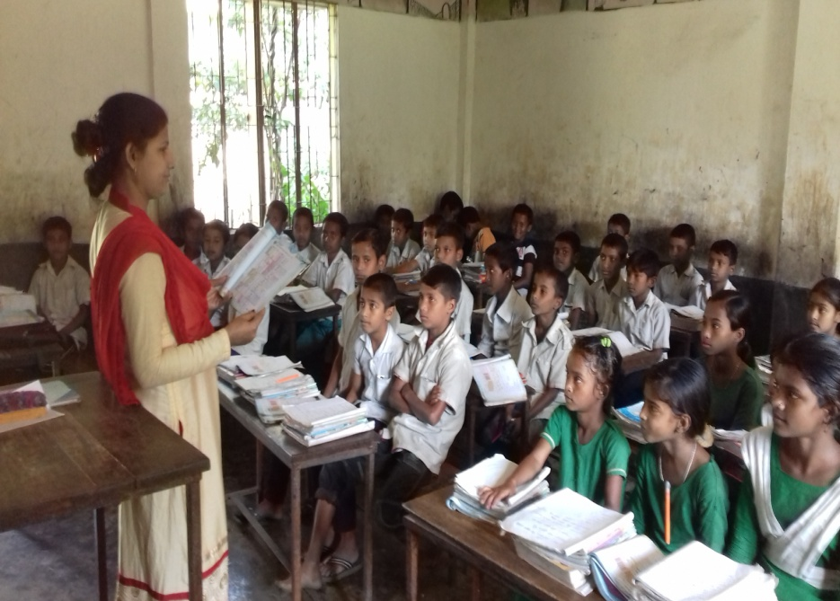
শিক্ষকের আদর্শ পাঠ

Slide 9
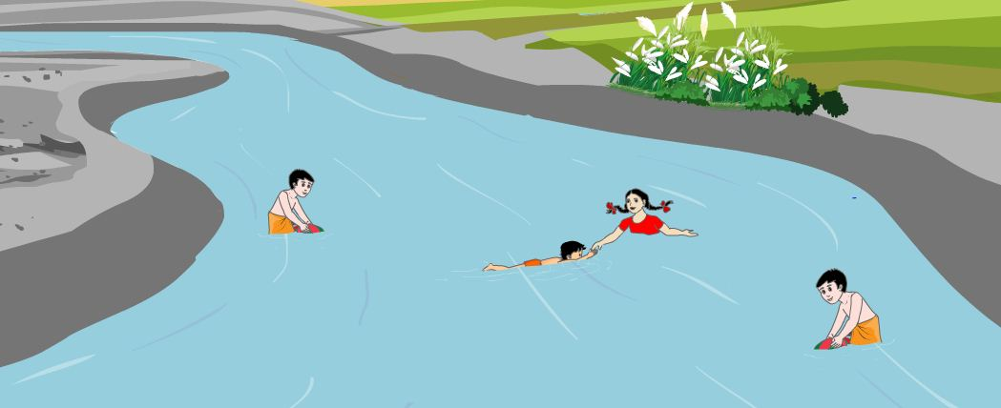
তীরে তীরে ছেলেমেয়ে নাহিবার কালে

Slide 10
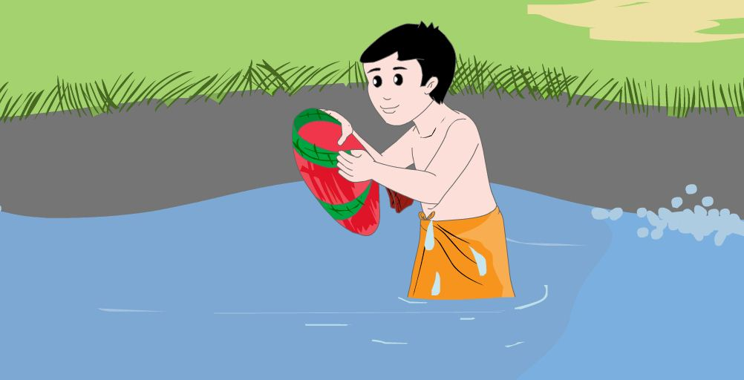
গামছায় জল ভরি গায়ে তারা ঢালে।

Slide 11
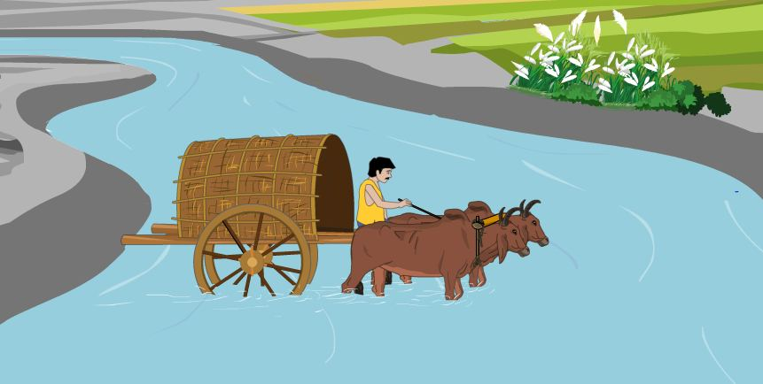
সকালে বিকালে কভু নাওয়া হলে পরে

Slide 12
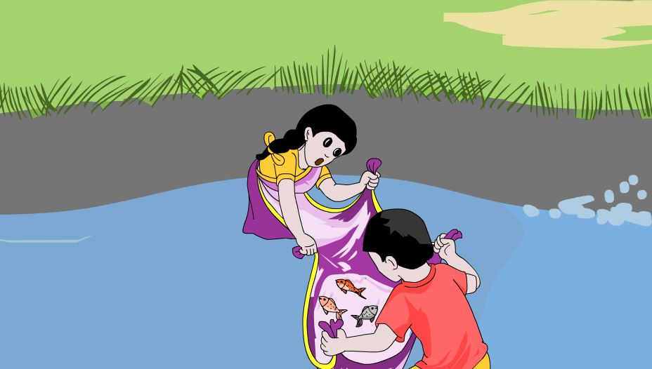
আঁচলে ছাঁকিয়া তারা ছোট মাছ ধরে।

Slide 13
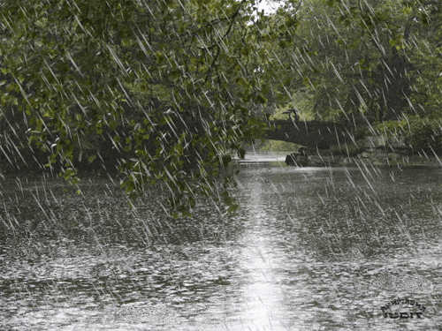
আষাঢ়ে বাদল নামে, নদী ভরো ভরো,

Slide 14
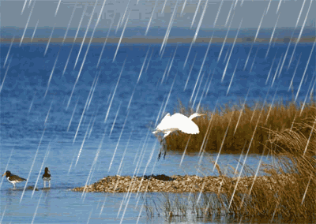
মাতিয়া ছুটিয়া চলে ধারা খরতর।

Slide 15
দুই কূলে বনে বনে পড়ে যায় সাড়া,

Slide 16
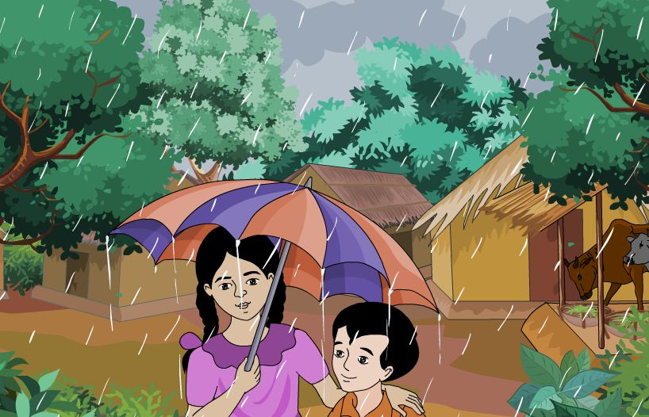
বরষার উৎসবে জেগে ওঠে পাড়া।

Slide 17
নতুন শব্দ পরিচিতি
বাদলধারা
বৃষ্টি
সাড়া
খরতর
প্রবল

Slide 18
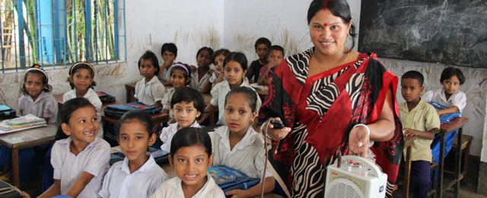
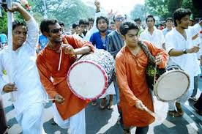
নতুন শব্দ পরিচিতি
সাড়া
শোরগোল বা আলোড়ন
সাড়া
উৎসব
আনন্দের অনুষ্ঠান

Slide 19
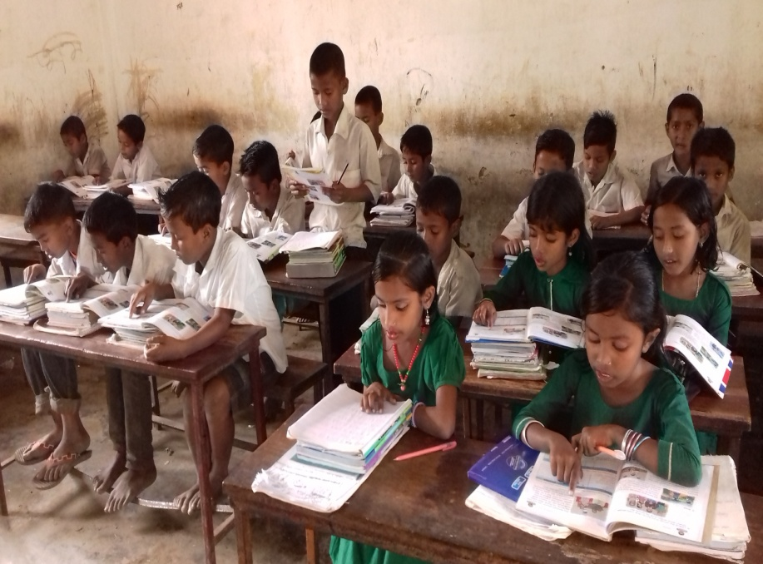
শিক্ষার্থীর সরব পাঠ।

Slide 20
জোড়ায় কাজ
সময়ঃ ৪ মিনিট
ঘরের ভেতরের শব্দগুলো খালি জায়গায় বসিয়ে বাক্য তৈরি করি।
নাওয়া
তীরে
উৎসবে
হাঁটুজলে
ক. ছেলেমেয়েরা ............মাছ ধরছে ।
খ. নববর্ষে সারা দেশে ...............মেতে ওঠে।।
গ. আমার এখনো ................. খাওয়া হয়নি।
ঘ. নদীর ............সাদা কাশবন দেখা যায়।

Slide 21
দলের কাজ
উত্তর বলি ও লিখি
ক. নদীতে কীভাবে ছেলেমেয়েরা মাছ ধরে?
খ. বৈশাখ মাসে ছোট নদীর পানি কতটুকু থাকে?
গ. কখন নদী পানিতে ভরে যায়?
উত্তর: ছেলেমেয়েরা আঁচলে ছাঁকিয়া মাছ ধরে।
উত্তর: বৈশাখ মাসে ছোট নদীর পানি হাটুজল থাকে।
উত্তর: আষাঢ়ে নদীর পানি ভরে যায় ।

Slide 22
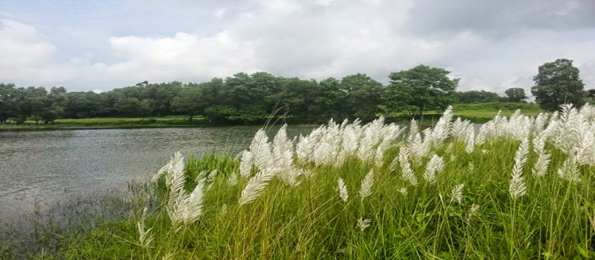
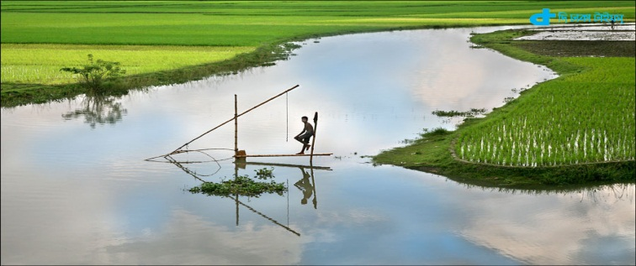
মূল্যায়ন
রেখা টেনে মিল করি
এঁকে বেঁকে চলে
বৈশাখ মাসে নদীতে থাকে
নদীর ধারে চিকচিক করে
ফুলে ফুলে সাদা দেখা যায়

Slide 23
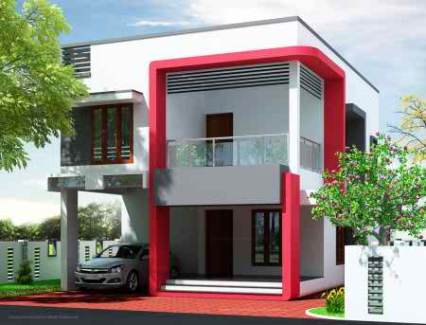
বাড়ীর কাজ
নদীর ছবিটি দেখে তিনটি বাক্য লিখে নিয়ে আসবে

Slide 24
আবার দেখা হবে

